Slide 1


Creando aplicaciones nativas con
&

Slide 2

Sergio Clebal
Estudiante de tercero de Ingeniería de Software
Amante de la programación web
@Clebal
@SergioClebal

Slide 3
¿Qué vamos a crear?

Slide 4
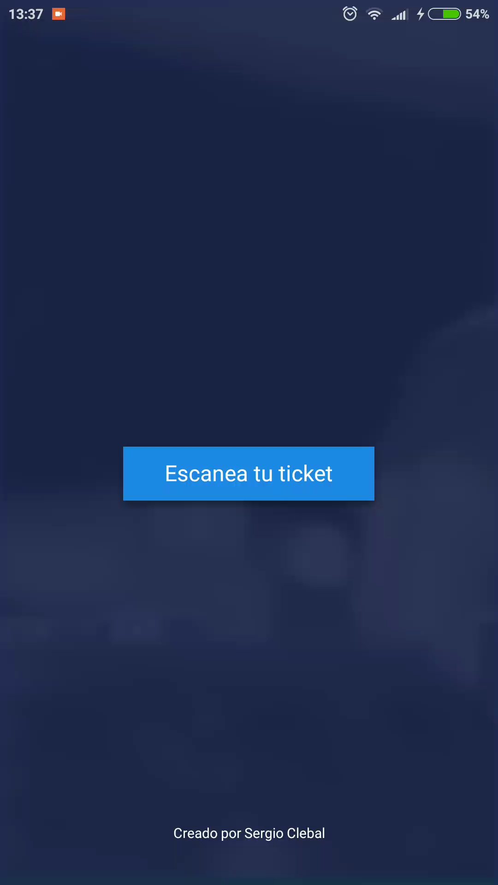

Slide 5


Slide 6
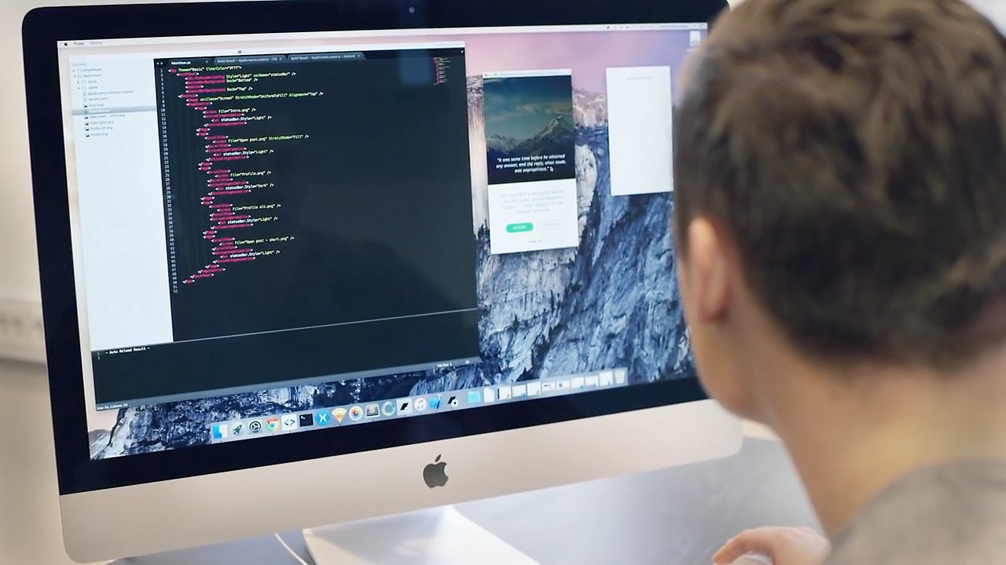
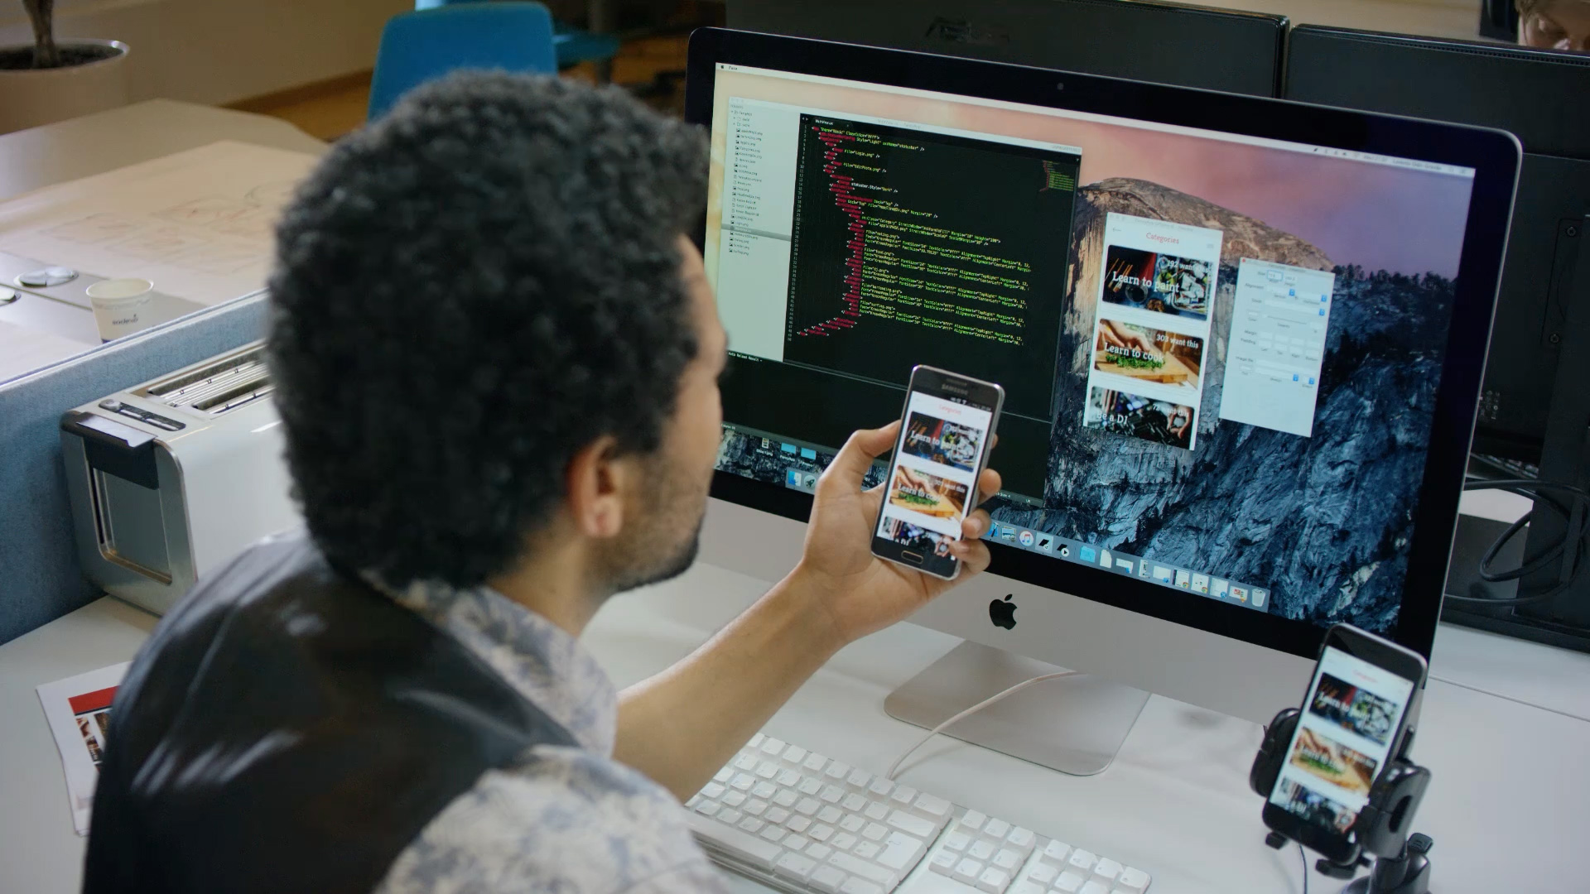
¿Qué es Fuse?
Fuse es un conjunto de herramientas para el desarrollo de aplicaciones nativas.
Fuse puede ser utilizado tanto para el prototipado como para crear aplicaciones finales totalmente funcionales.
Fuse actualmente está en la versión 1.3. Aunque aún queda mucho por hacer es un producto maduro.
Fuse Tools es totalmente gratis. Aunque dispone de planes premium.
Es de código abierto.

Slide 7
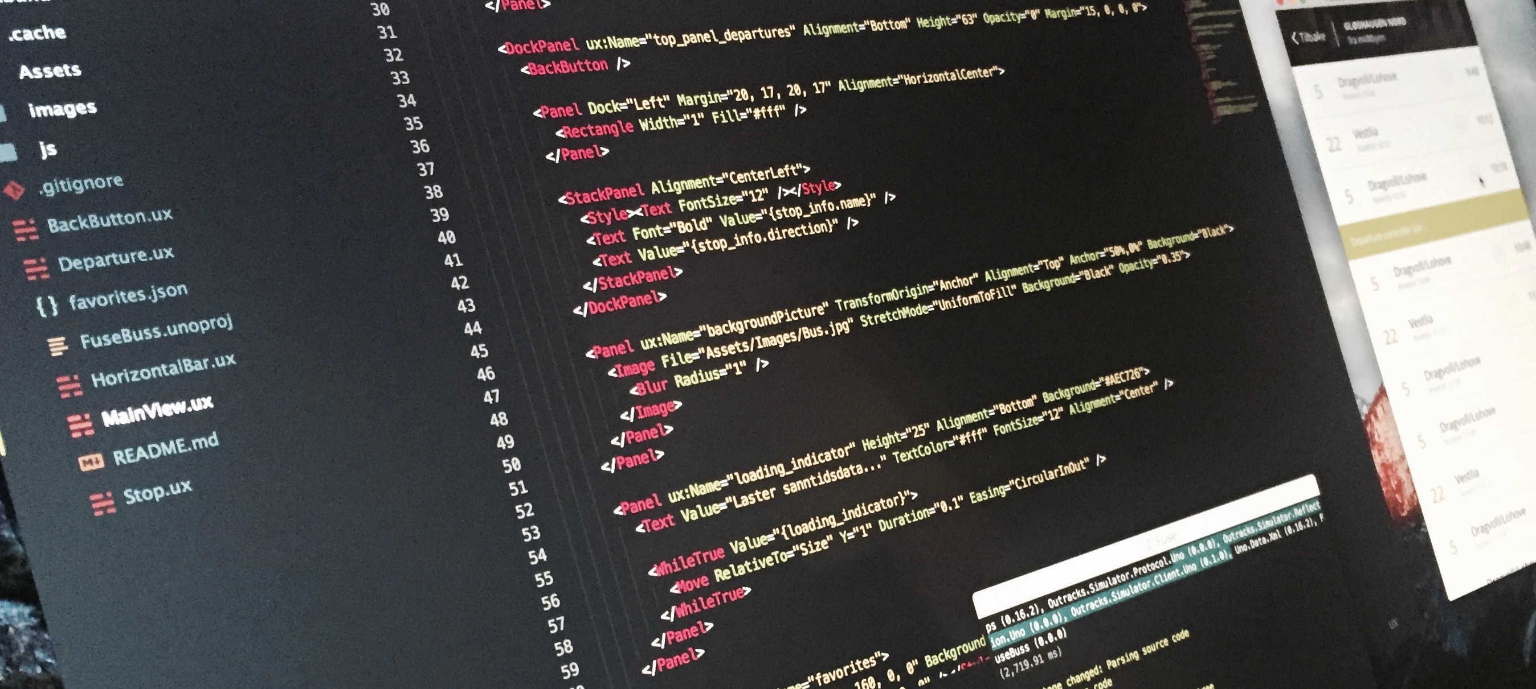
¿Cómo funciona Fuse?
Fuse usa UX Markup -basado en XML-, un lenguaje creado desde cero con su mira puesta en las aplicaciones móviles y de esta forma poder crear interfaces nativas, impulsada por datos, responsive y como objetivo principal…

Slide 8
60 fps*

Slide 9
60 fps*
*No en todos los casos

Slide 10
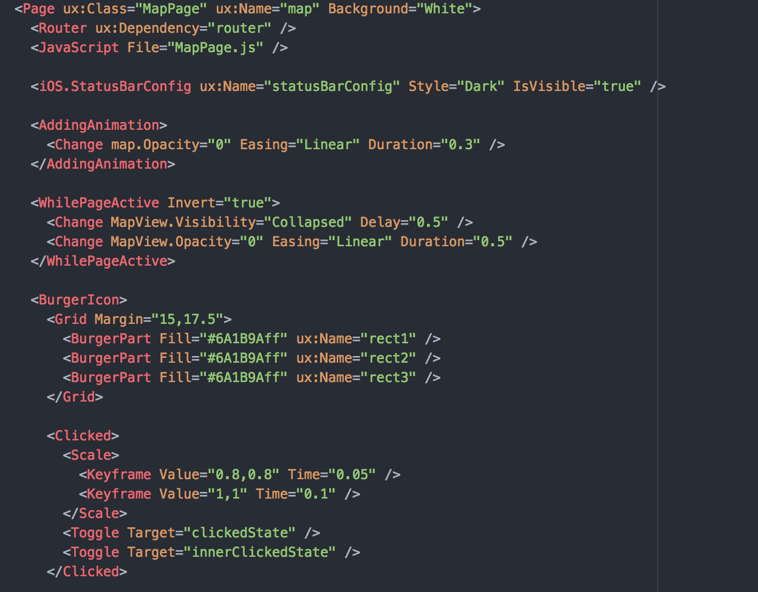
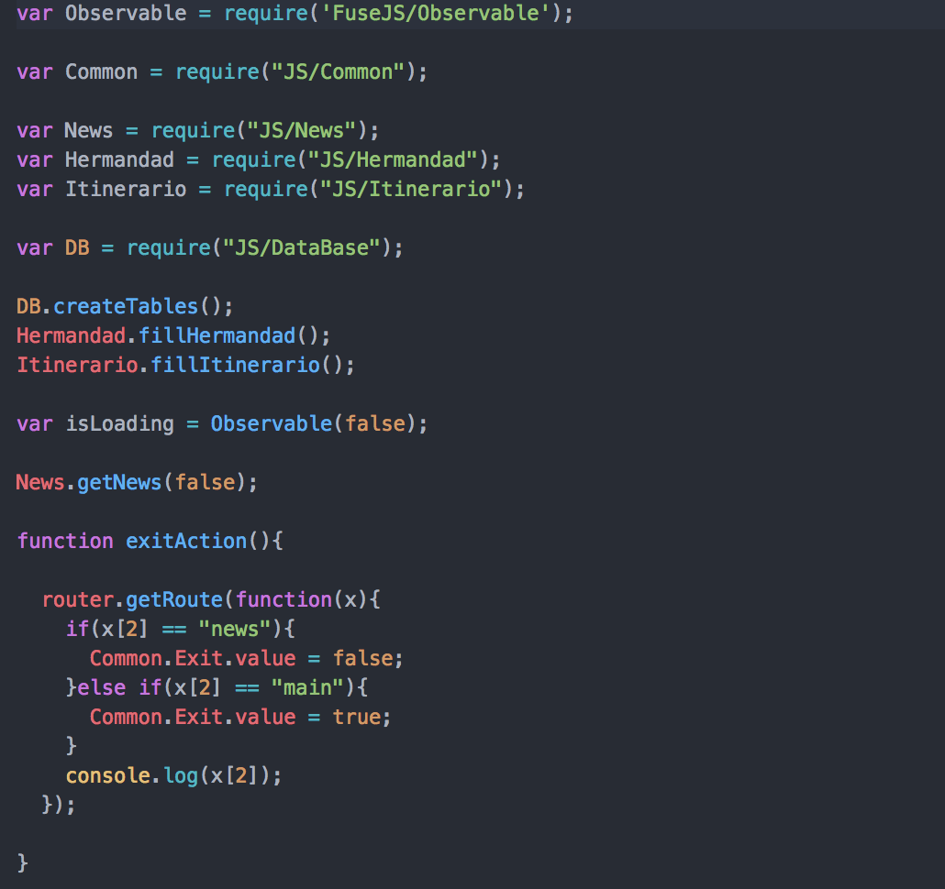
UX Markup
JavaScript
EcmaScript 5.1

Slide 11
¿Cómo funciona Fuse?
En la parte lógica de la aplicación, Fuse utiliza un framework JavaScript llamada FuseJS (sí, se rompieron la cabeza con el nombre).
CommonJS
Se comparte el mismo código tanto para iOS como para Android.
No se compila a ningún otro lenguaje, utiliza el motor V8 y de esta forma aprovecha todas las ventajas de JavaScript.
Utiliza Observable para Data Binding, veremos más adelante un poco de más detalle.
Se puede incorporar código de otros lenguajes como Uno, Java, Objective-C, etc.

Slide 12
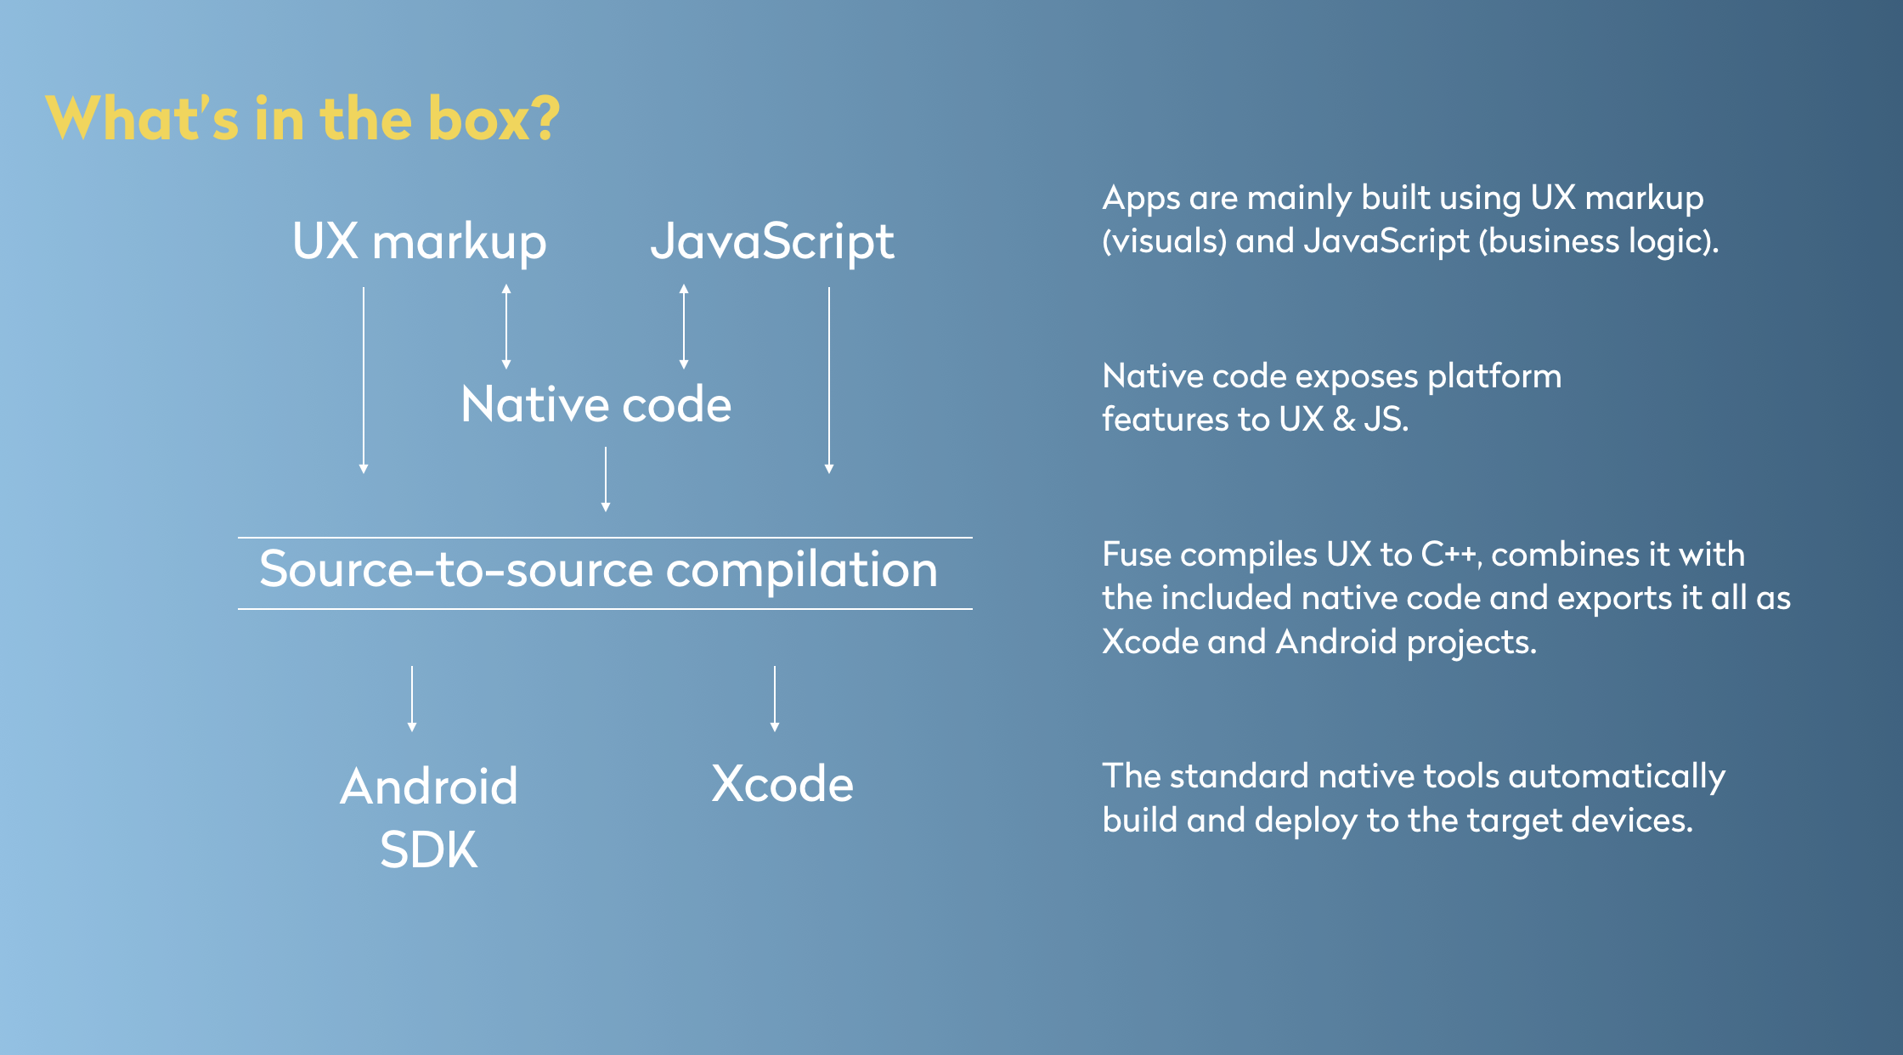

Slide 13
¿Qué mola tanto de Fuse?

Slide 14
¿Qué mola tanto de Fuse?
Workflow

Slide 15
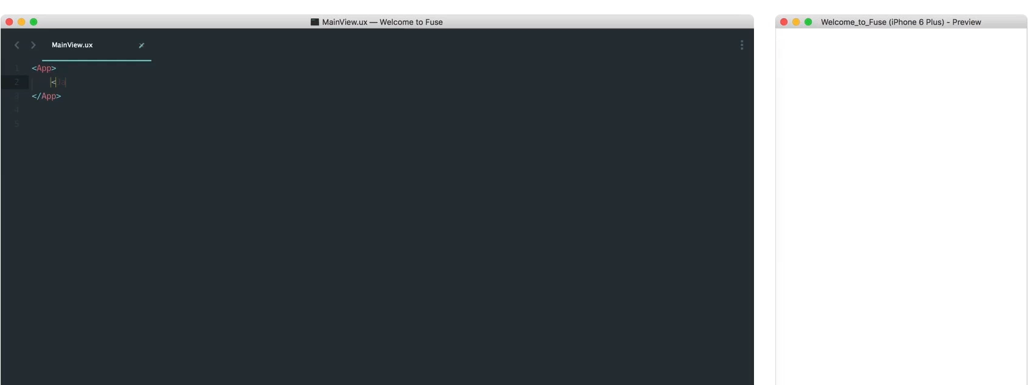
¿Qué mola tanto de Fuse?
Workflow

Slide 16
¿Qué mola tanto de Fuse?
Es muy sencillo de aprender

Slide 17
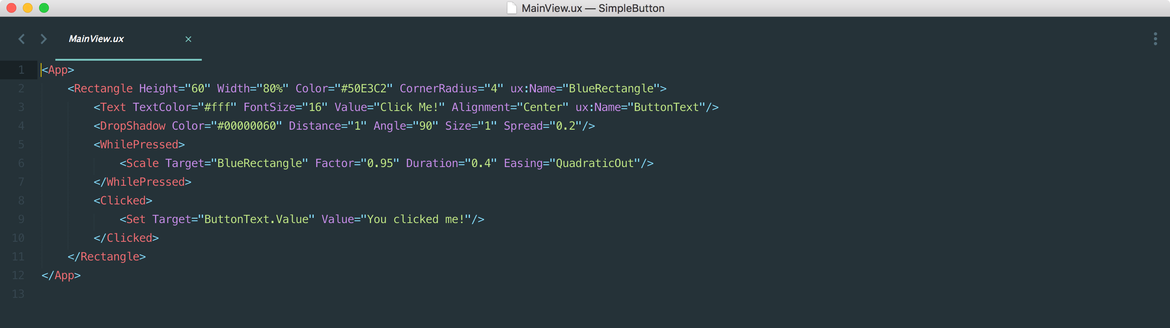
¿Qué mola tanto de Fuse?
Es muy sencillo de aprender

Slide 18
¿Qué mola tanto de Fuse?
Fácil de acceder a funciones nativas del sistema operativo

Slide 19
Local Notifications
CameraRoll
Phone Call
GeoLocation
Lifecycle
Camera
Vibration
Lifecycle
FileSystem
Push Notifications
Environment
InterApp
WebView
Share
Native View
Billing Android & iOS
Cordova Plugins
Contacts
Motion iOS
Touch ID iOS
Toast
Gallery
Device
SQLite
Background Service

Slide 20
¿Qué mola tanto de Fuse?
Total control
del diseño

Slide 21
¿Qué mola tanto de Fuse?
Total control
del diseño
(sin quebraderos de cabeza)

Slide 22
¿Qué mola tanto de Fuse?
Sin cambios entre distintos dispositivos, SOs y versiones

Slide 23
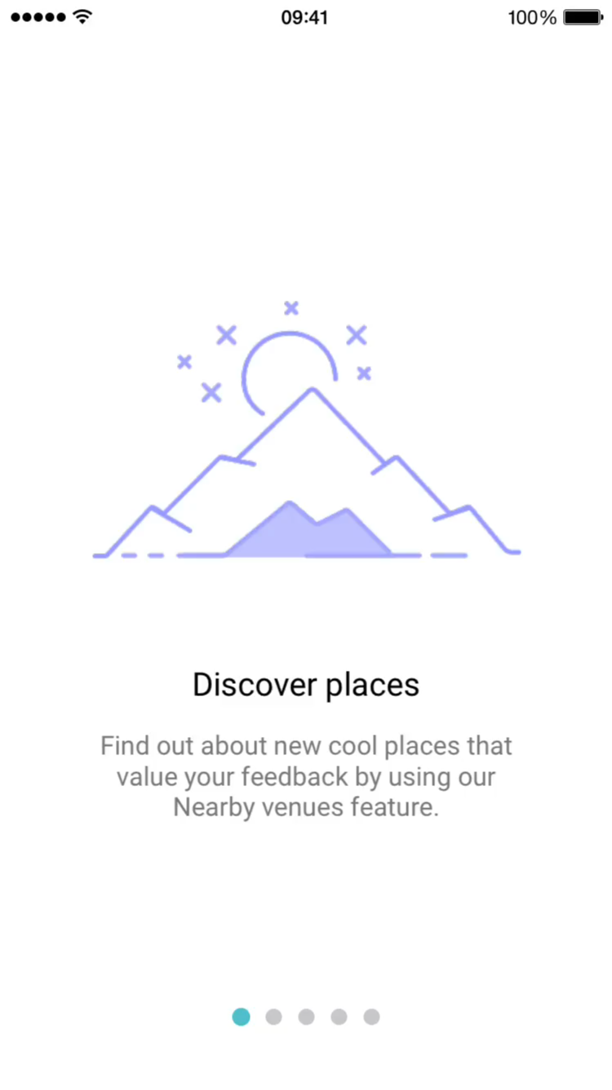
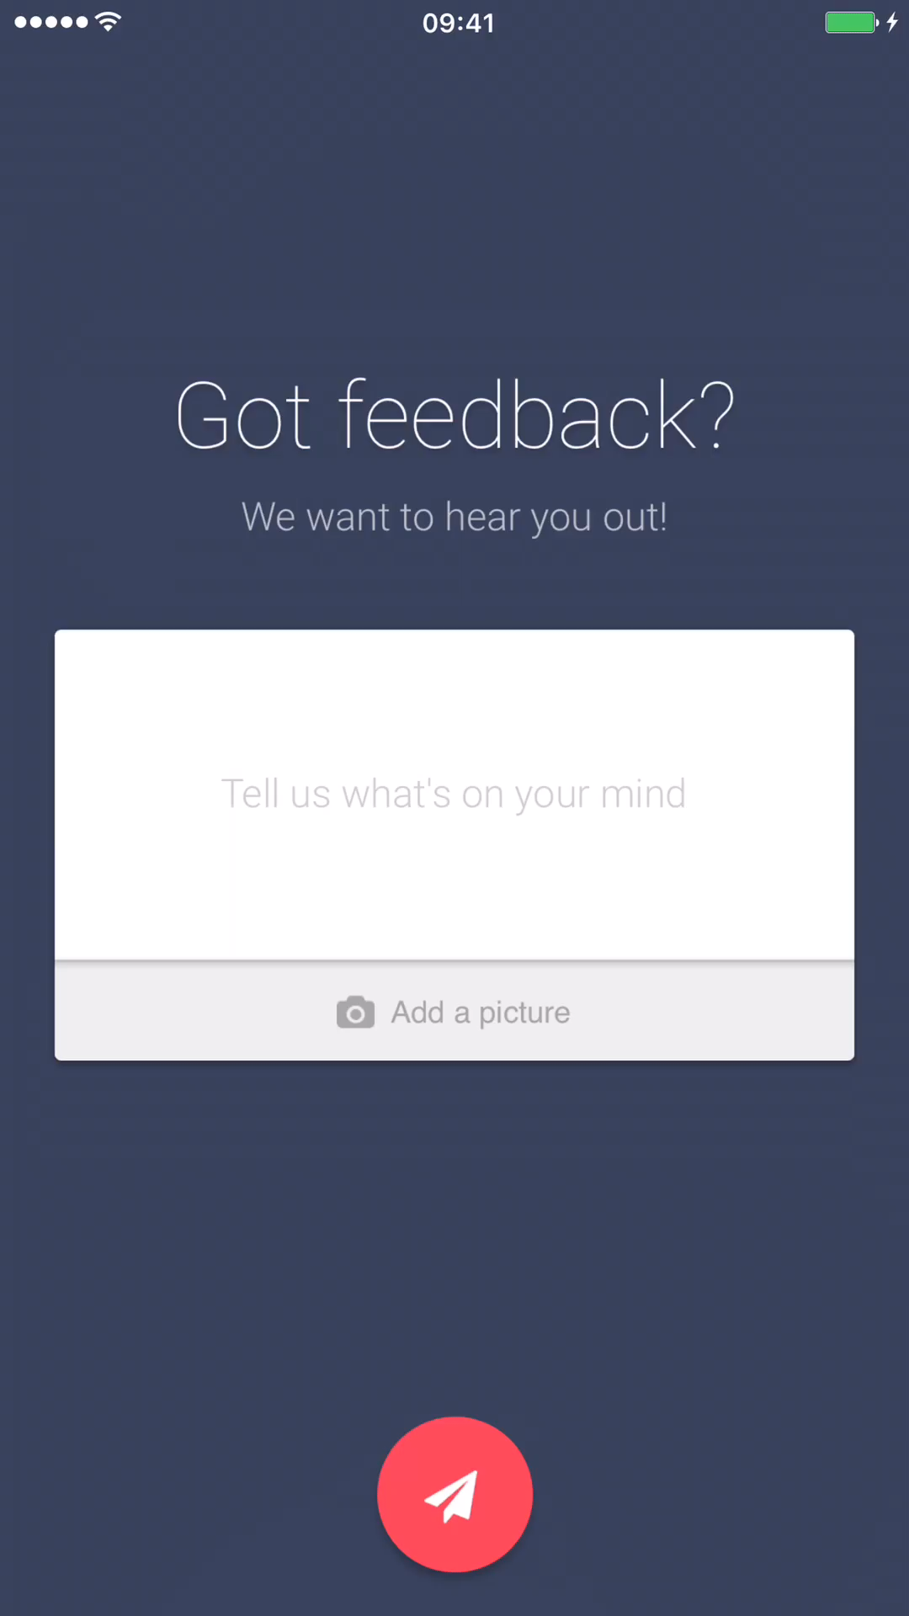

Slide 24
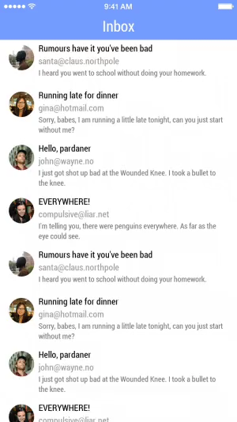
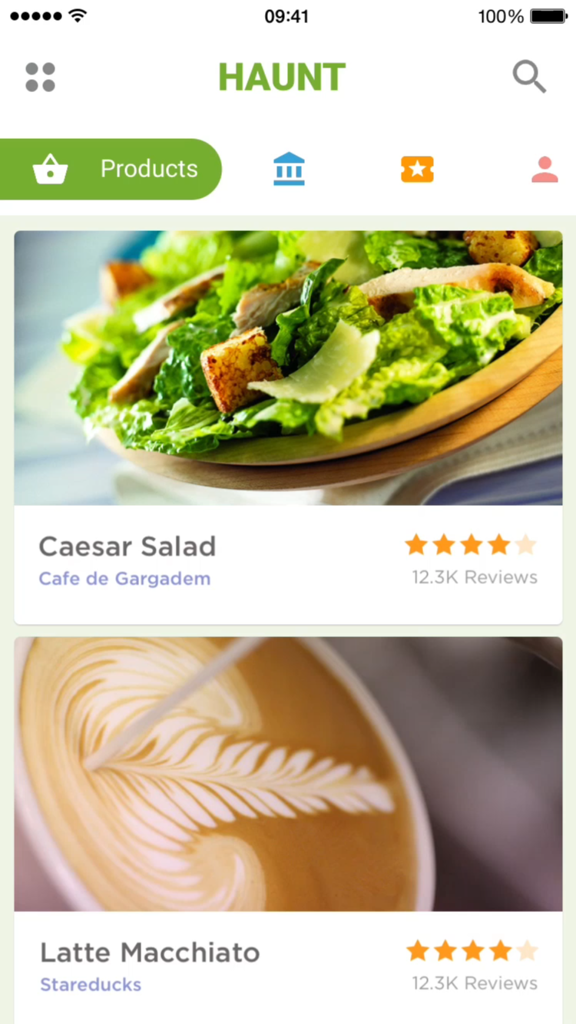

Slide 25
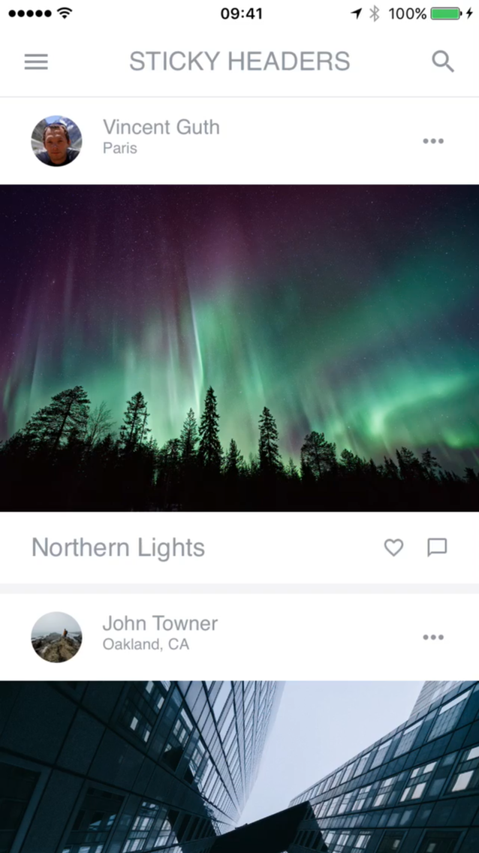
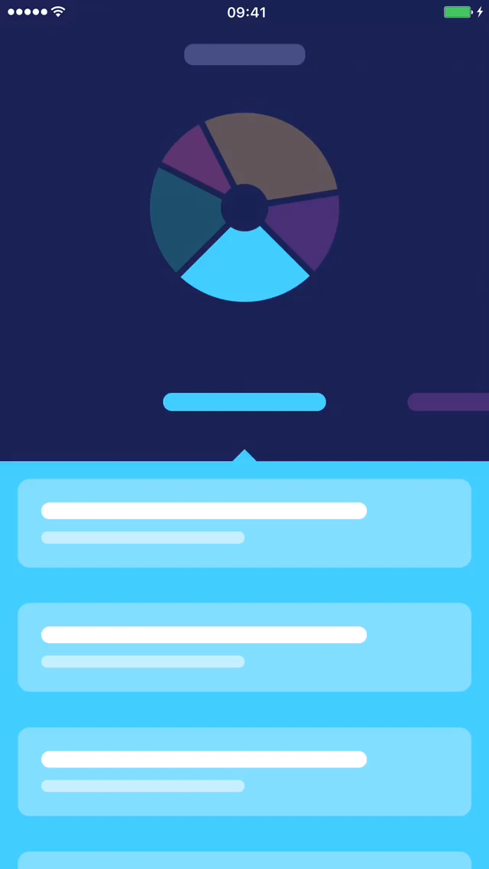

Slide 26
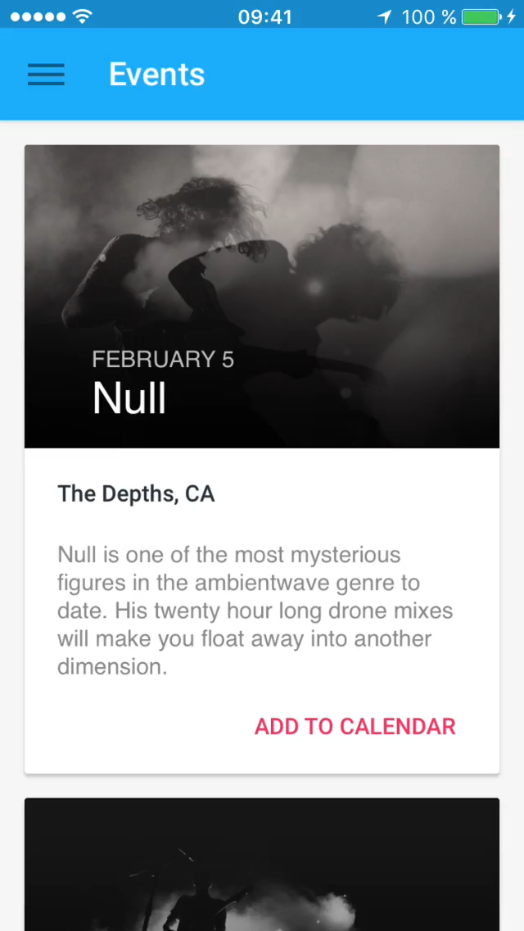
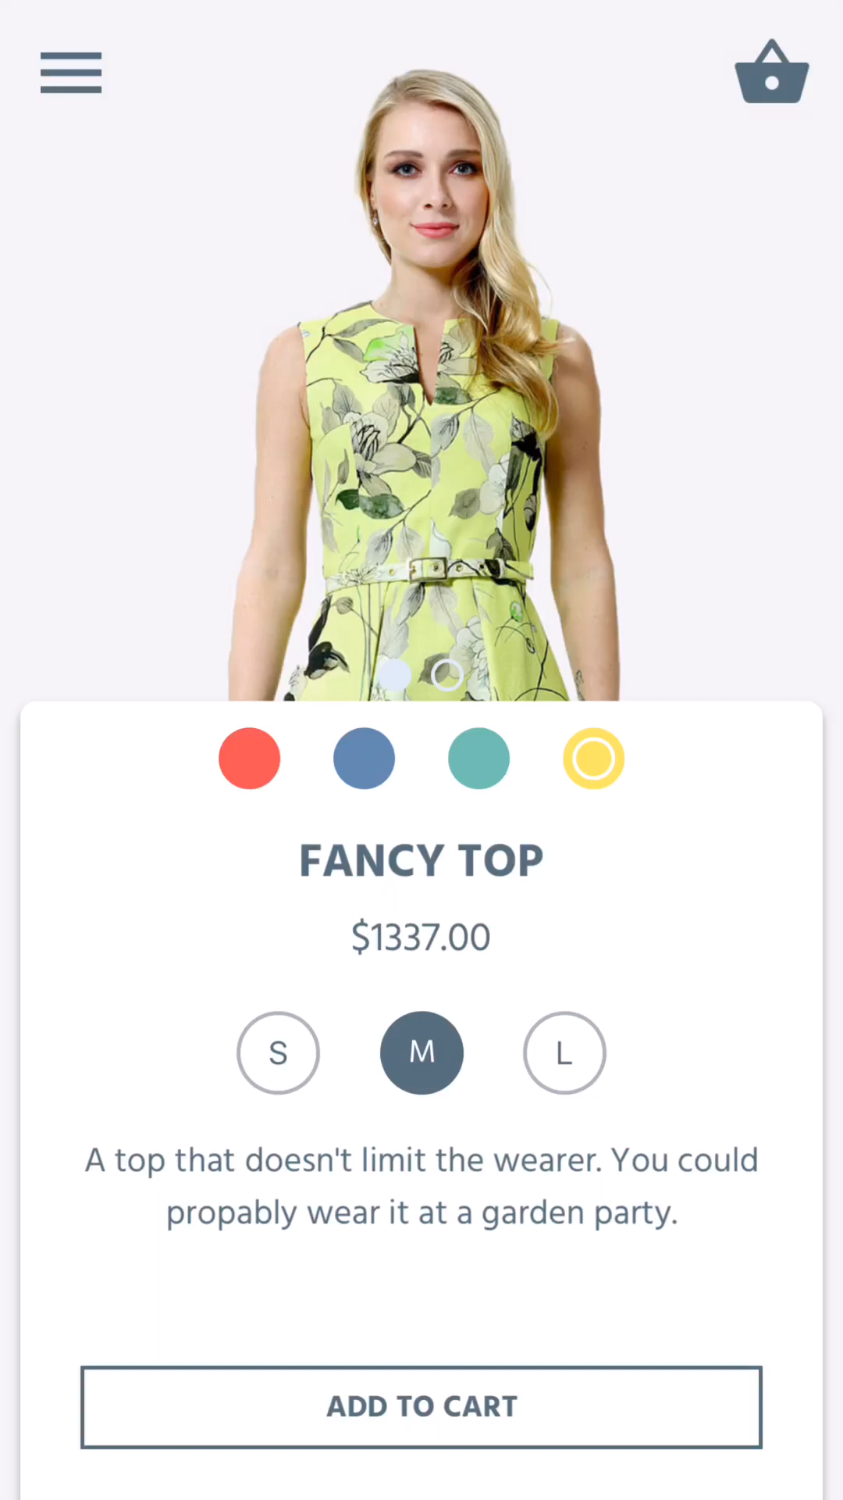

Slide 27

Comunidad Fuse
Slack
2470 miembros | 42 somos de habla hispana

Slide 28
Antes de comenzar…

Slide 29
Antes de comenzar…
un poco de teoría

Slide 30
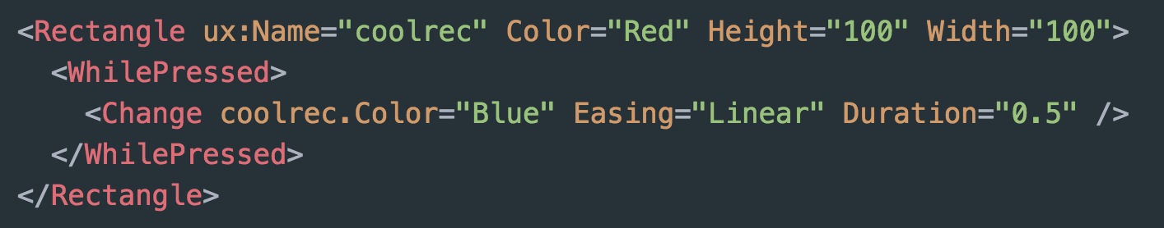
ux:Name
ux:Name es el identificador único de un elemento, no puede ser repetido.

Slide 31

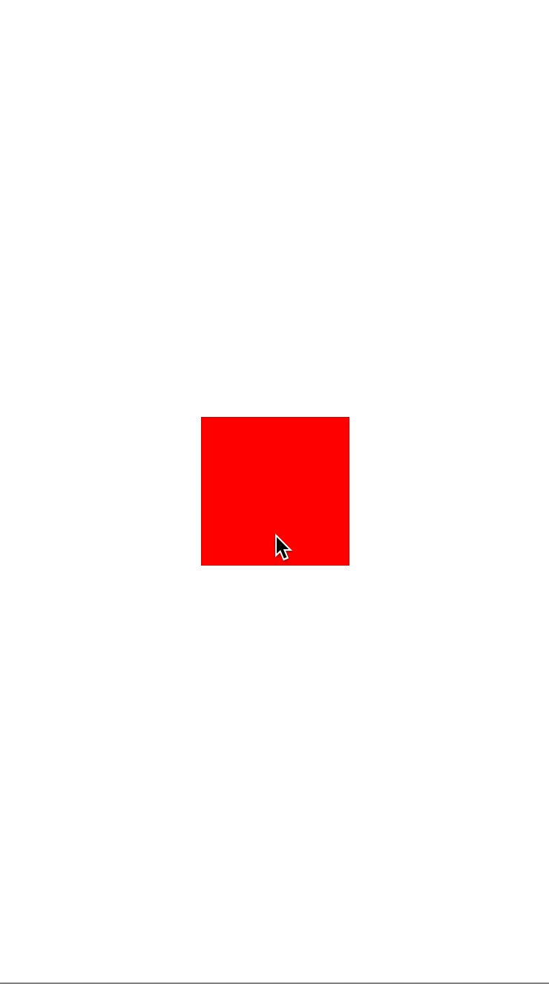
ux:Name
ux:Name es el identificador único de un elemento, no puede ser repetido.

Slide 32
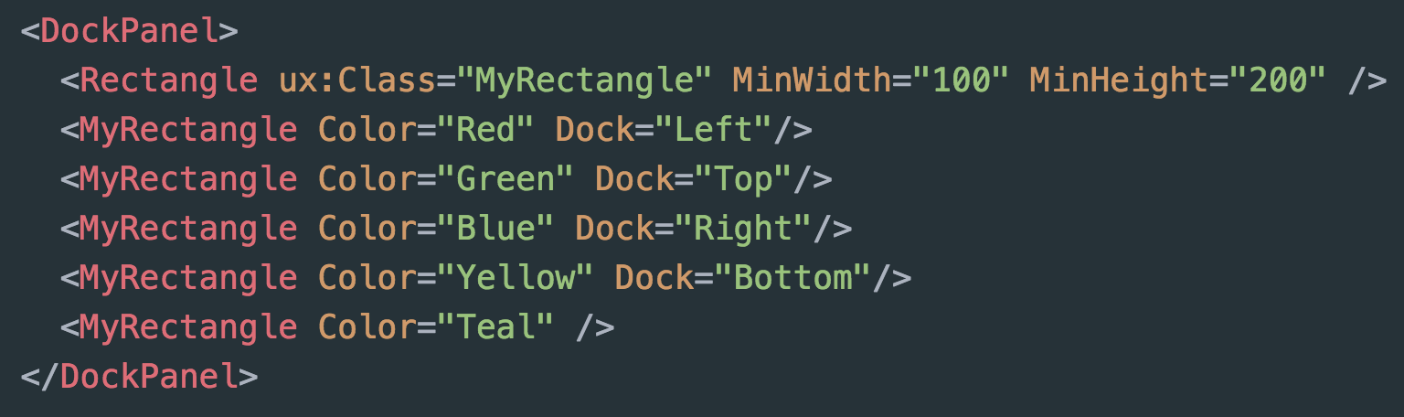
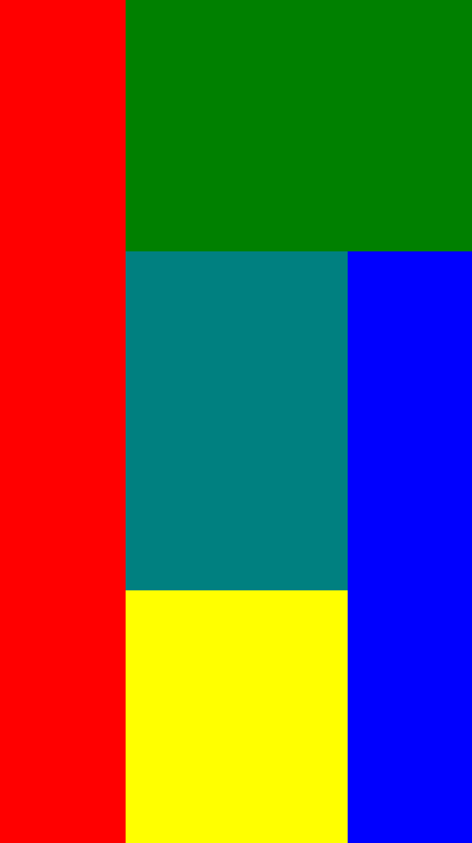
ux:Class
Crea una clase de un elementos que puede ser usado llamándolo como una propia etiqueta la cual heredará las propiedades del padre.

Slide 33
Navegando entre vistas

Slide 34
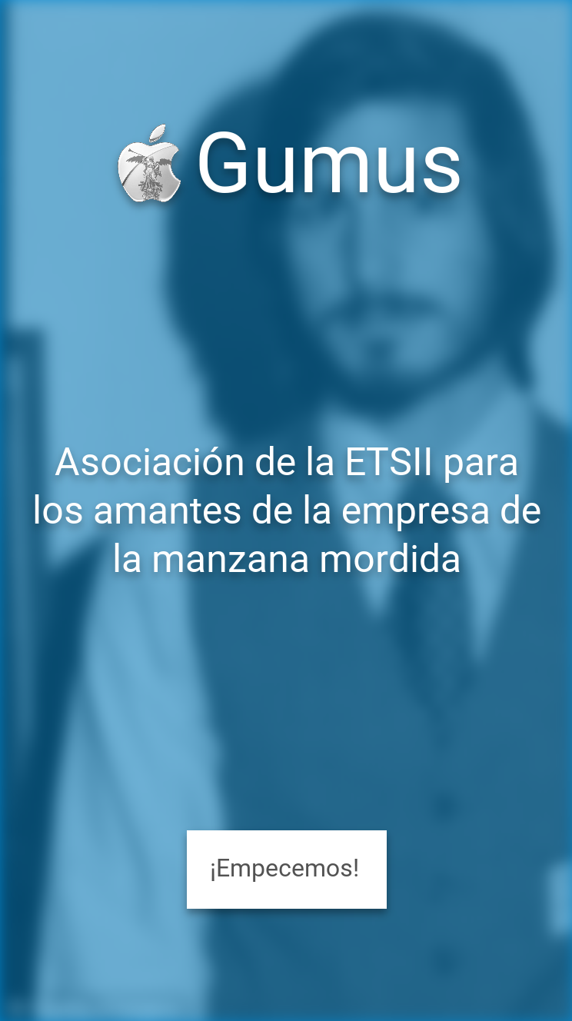
Navegando entre vistas

Slide 35
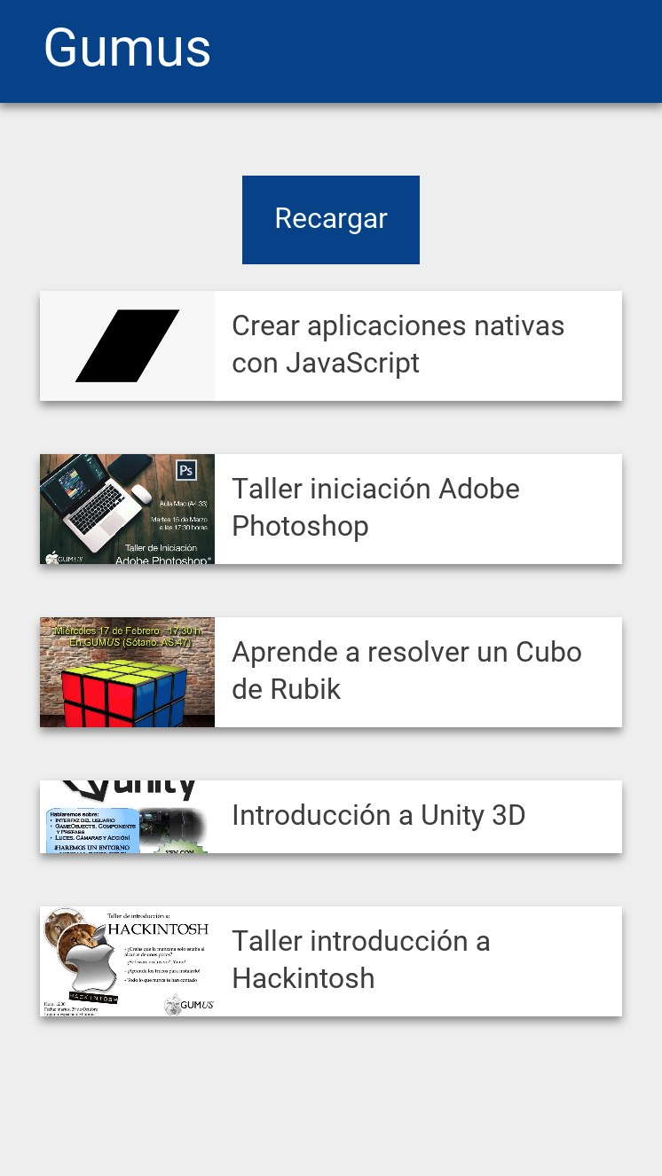
Navegando entre vistas
router.goto(gumus);

Slide 36
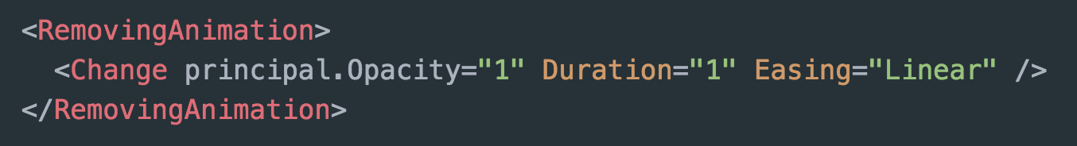
Navegando entre vistas
router.goto(gumus);
Animación al destruir la vista

Slide 37
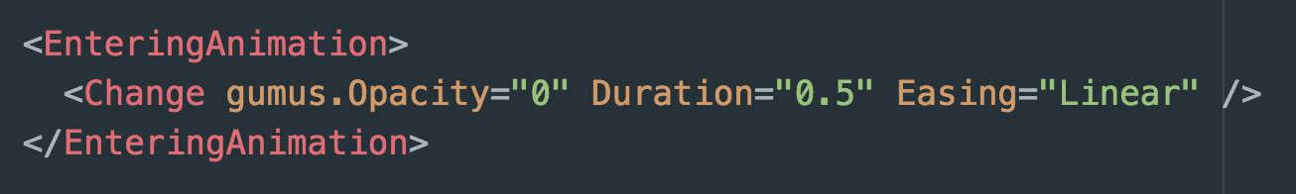
Navegando entre vistas
router.goto(gumus);
Animación al destruir la vista
Animación al crear la nueva vista

Slide 38
Navegando entre vistas

Slide 39
Navegando entre vistas
router.push(gumus);

Slide 40
Navegando entre vistas
router.push(gumus);

Slide 41
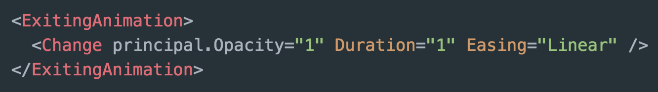
Navegando entre vistas
router.push(gumus);

Slide 42
Navegando entre vistas
router.push(gumus);
router.goBack();

Slide 43
Observable

Slide 44
Observable
Un Observable representa un valor
que se puede observar desde la vista

Slide 45
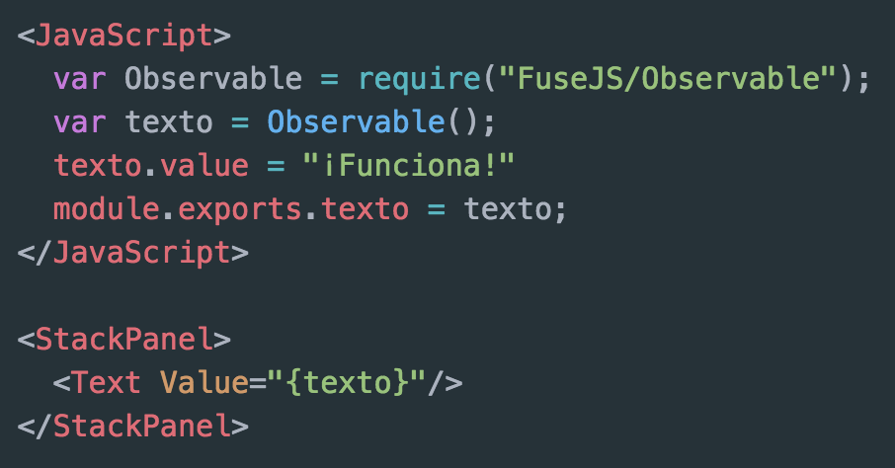
Observable
Un Observable representa un valor
que se puede observar desde la vista

Slide 46
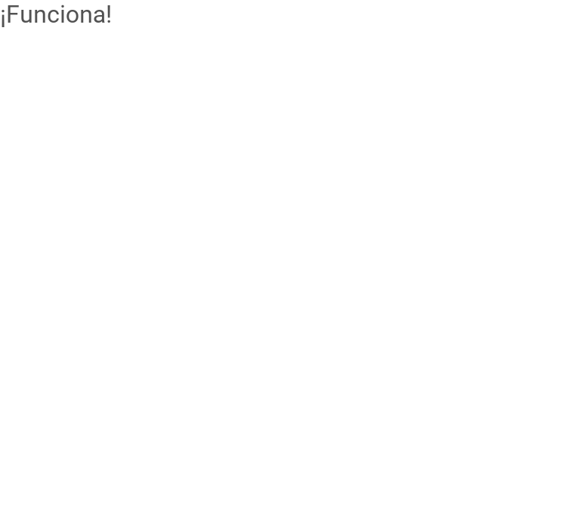
Observable
Un Observable representa un valor que se puede observar

Slide 47

¡Al lio!

